Slide 1
LE SYSTÈME FISCAL EN FRANCE
R106

Slide 2
QU’Est-ce QUE L’IMPOT ?
Prélèvement effectué d’autorité, à titre définitif sur les ressources ou sur les biens des individus ou collectivités.
Il est payé en argent pour subvenir aux dépenses d’intérêt général de l’État ou des collectivités locales.
L’impôt est sans contrepartie directe, il ne peut faire l’objet d’une affectation à une destination particulière

Slide 3
ATTENTION : NE PAS CONFONDRE LES IMPÔTS ET LES Prélèvements SOCIAUX
TVA
Taxe foncière
I. Revenu
T.I.P.P.
Prélèvements sociaux
I. Sociétés
Droit d’enregistrement
Droit de succession
Sécurité Sociale
Assedic
Retraite
Financement des services et aides de l’Etat

Slide 4
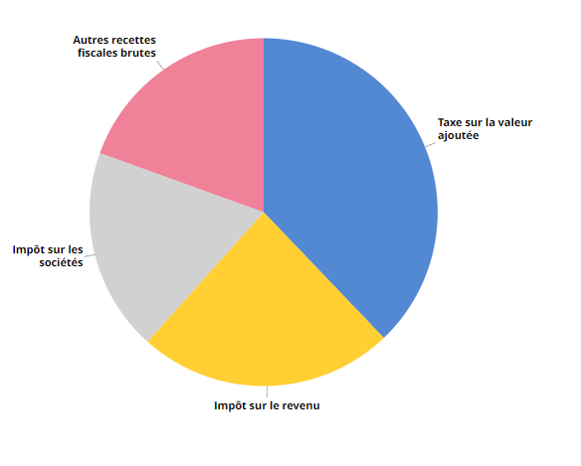
19%
38%
Les recettes brutes de l’ETAT
19%
24%

Slide 5
Types de recettes | Montant
TVA : | 170 milliards d’€
Impôt sur le revenu : | 107 milliards d’€
Impôt sur les sociétés : | 85 milliards d’€
Autres impôts : | 98 milliards d’€
Recettes non fiscales : | 25 milliards d’€
TOTAL RECETTES BRUTES : | 485 milliards d’€
Les recettes nettes de l’ETAT
288 Milliards d’€
Prélèvements sur les recettes | Montant
Remboursements : | 128 milliards d’€
Prélèvements pour les collectivités territoriales : | 44 milliards d’€
Prélèvements pour l’Union Européenne : | 25 milliards d’€
TOTAL PRELEVEMENTS : | 197 milliards d’€

Slide 6
LE déficit budgétaire 2022
157 milliards d’€

Slide 7
Les dépenses les plus importantes par secteur | Montant en milliards d'€
Education Nationale | 78
Défense | 59
Ecologie | 43
Intérêts de la dette de l'Etat | 37
Gendarmerie / Police | 29
Accès retour à l'emploi & Prime d'activité | 26
Enseignement supérieur (recherche) | 25
Justice | 13
LES PRINCIPALES DEPENSES DE L’ETAT EN 2022

Slide 8
Classification selon l’assiette
Impôts sur les revenus perçus
Impôts sur les dépenses
Impôts sur le capital
Impôts sur des caractéristiques techniques
Classification administrative
Impôts directement versés à l’administration fiscale
Impôts indirects collectés par des tiers
Classification de destination
Collectivités locales
Etat
Classification des impôts

Slide 9
Assiette de l’impôt (base imposable) :
Revenu imposable
Bénéfice imposable
Chiffre d’affaires
Valeur du patrimoine
Assiette de L’IMPOT ?
Méthodes d’évaluation :
Evaluation réelle
Evaluation forfaitaire : montant évalué de façon approximative par l’administration
Evaluation indiciaire : montant fondé sur des critères ou indices

Slide 10
Est appliqué à l’assiette (base imposable) :
Taux (IS, TVA)
Barème (IR)
Un tarif fixe (Timbres fiscaux)
Calcul de L’IMPOT ?
Effectué par :
Le contribuable (IS)
L’administration suite à déclaration du contribuable (IR)
L’administration (Taxe foncière)

